Slide 1
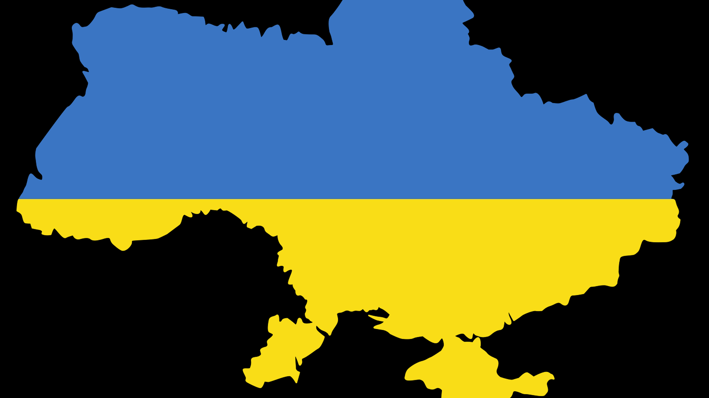
Der Ukrainekrieg und die Wirtschaft
SM

Slide 2
Inhalt
Großangriff auf die Ukraine
Russlands Wirtschaft
Länder mit der höchsten Erdgasförderung
EU und das Gas
Verletzlichkeit des Wirtschaftssystems – Folgen
Wirtschaftssanktionen
Weshalb dennoch Wirtschaftssanktionen?
Auswege
Quellen
Dank

Slide 3
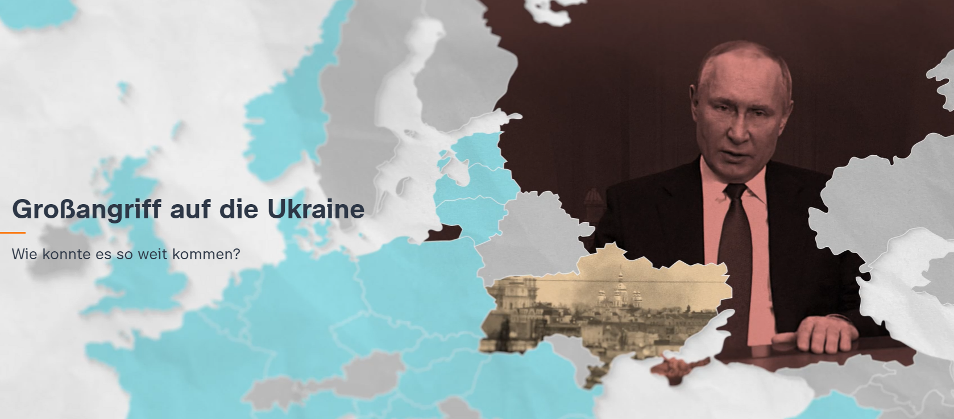
„Dies ist ein furchtbarer Tag für die Ukraine und ein dunkler Tag für Europa.“ Olaf Scholz, Bundeskanzler (SPD)
https://zdfheute-stories-scroll.zdf.de/russland-ukraine-konflikt-zeitstrahl/index.html
https://zdfheute-stories-scroll.zdf.de/russland-ukraine-konflikt-zeitstrahl/index.html

Slide 4
"Eine vollständige Isolation Russlands könnte auch den Rest der Welt ökonomisch schwer treffen. Jede Sanktion zum Schaden Russlands ist auch eine Sanktion, die dem Rest der Welt schadet", sagt Klaus-Jürgen Gern, Experte für internationale Entwicklungen im Konjunkturteam des Kiel Instituts für Weltwirtschaft (IfW)

Slide 5
Russlands Wirtschaft
Russland ist trotz der Größe nur die elftgrößte Volkswirtschaft der Welt
Pro-Kopf-Einkommen viel geringer als Italien
Bruttoinlandsprodukt 1/10 des chinesischen
Russlands Ökonomie ist vergleichsweise schwach
ökonomisch betrachtet ein Entwicklungsland
lebt vom Export von Rohstoffen
internationale Ökonomie ist abhängig von den Rohstoffen
Europa und die USA beziehen Gas/Öl

Slide 6
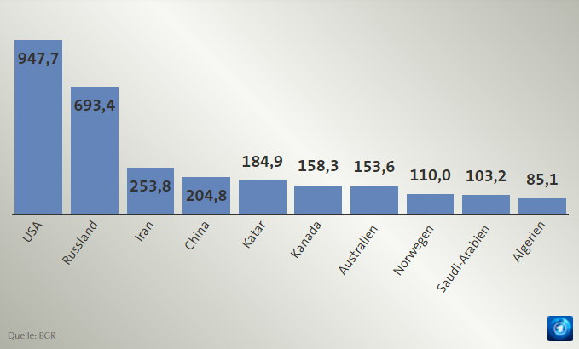
Länder mit der höchsten Erdgasförderung

Slide 7
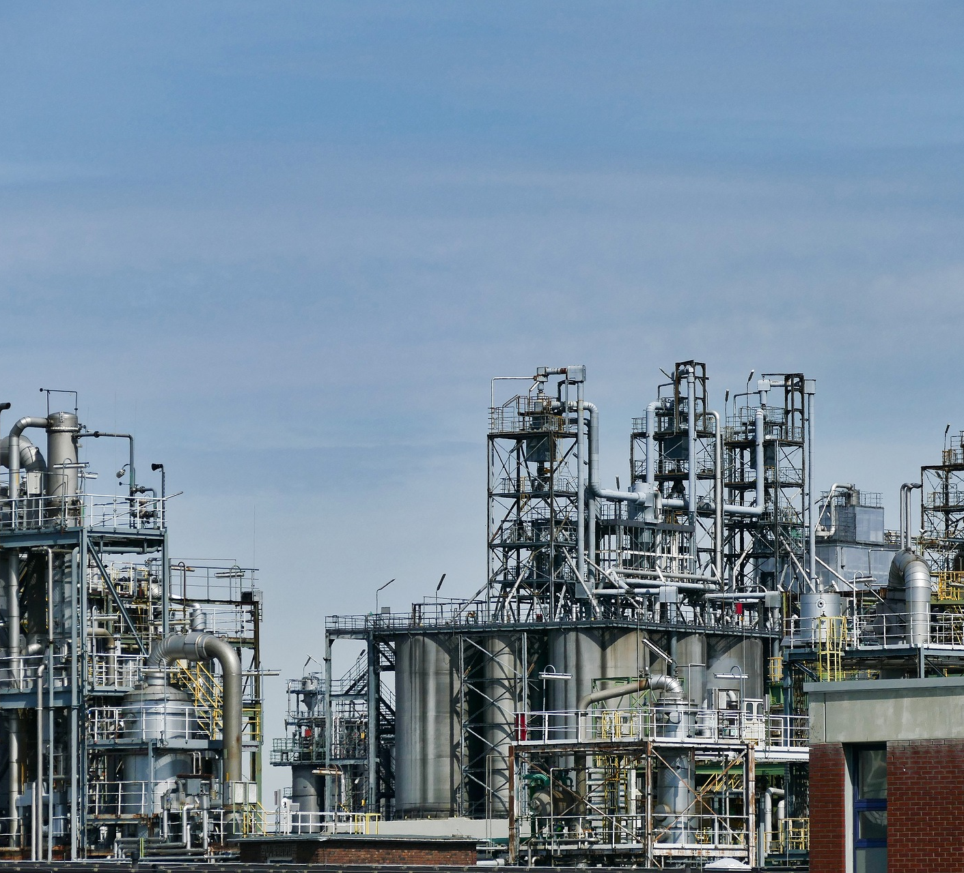
EU und das Gas
Gasspeicher in Deutschland und der EU niedrig
in Österreich sogar nur noch zu 21 Prozent gefüllt
Gaspipelines Nordstream 1 (läuft) und 2 (funktionsfähig/ausgesetzt)

Slide 8
Verletzlichkeit des Wirtschaftssystems - Folgen
Rohstoffpreise steigen auf Rekordhöhen
Lieferengpässe belasten die durch die Pandemie geschwächte Konjunktur
ein kompletter Stopp der Gaslieferungen aus Russland bedeutet Produktionsverringerung europäischer Firmen
Endverbraucher spüren Preissteigerungen bei Energie
und Produkten (höhere Produktionskosten)
Kaufkraft der Verbraucher wird geschwächt

Slide 9
Verletzlichkeit des Wirtschaftssystems - Folgen
Inflation auf Rekordhoch durch die Pandemie, wird weiter angeheizt
steigende Preise gefährden den konjunkturellen Aufschwung (Auftragsbücher der Industrieunternehmen sind voll, Produktion könnte auf Hochtouren laufen)
Eingreifen der Notenbanken wird nötig
Drohungen Russlands, das Eigentum westlicher Unternehmen zu verstaatlichen

Slide 10
Wirtschaftssanktionen
7 russische Banken sind von SWIFT ausgeschlossen
RT und Sputnik dürfen in der EU nicht mehr senden
Nordstream 2 ausgesetzt
Gesperrte Lufträume
Geld der Oligarchen wird eingefroren
Bewegungsfreiheit der Oligarchen eingeschränkt

Slide 11
Weshalb dennoch WirtschaftsSanktionen?
Russland insgesamt wirtschaftlich unbedeutend
seit der Krim-Krise haben sich deutsche Firmen immer mehr aus Russland zurückgezogen
wenig Direktinvestitionen
Exporte aus Deutschland nach Russland niedrig
Moritz Kraemer, Chefvolkswirt der Landesbank Baden-Württemberg:
"Sollte sich China Taiwan kriegerisch einverleiben, würde das die Weltwirtschaft in eine tiefe Krise stürzen, auch weil Taiwan einen enormen Weltmarktanteil bei der Herstellung von Halbleitern hat. Die zurückhaltenden Sanktionen gegen Russland dürften Chinas Wunsch nach Annexion Taiwans nicht gerade reduzieren."

Slide 12
Auswege
USA könnte Förderung mit Fracking hochfahren
klimafreundliche Alternativen wie Wasserstoff fördern und ausbauen
Bundesregierung will für 1,5 Milliarden Euro Flüssiggas einkaufen
Unabhängigkeit von Energielieferungen aus Russland anstreben
Briten wollen Öl- und Gasfelder erschließen
Verhandlungen mit Niederlanden und Norwegen zur Ausweitung der Förderung von Gas
Abzug deutscher Firmen: weitere Isolation Russlands (wegen Krimkrise): nur noch 3651 Firmen mit deutschem Kapital im flächenmäßig größten Land der Erde tätig (Stand 2021)
Folge: Russland orientiert sich nach China: wirtschaftlicher Gewinner des Krieges

Slide 13
Quellen
Textquellen:
https://www.tagesschau.de/wirtschaft/weltwirtschaft/ukraine-krieg-konjunkturelle-auswirkungen-101.html
https://www.faz.net/aktuell/wirtschaft/ukraine-krise-wie-wirtschaft-und-nachbarlaender-betroffen-sind-17784071.html
https://www.dw.com/de/ukraine-krise-wirtschaft-geht-in-deckung/av-60876828
https://www.zeit.de/news/2022-03/02/deutsche-wirtschaft-in-russland-befuerchtet-krise?utm_referrer=https%3A%2F%2Fwww.google.com%2F
https://www.tagesschau.de/newsticker/liveblog-ukraine-krieg-mittwoch-101.html
Bildquellen:
https://www.tagesschau.de/wirtschaft/weltwirtschaft/ukraine-krieg-konjunkturelle-auswirkungen-101.html
Pixarbay/freie Fotos

Slide 14
Viele Dank für die Aufmerksamkeit!

